Slide 1
1
4
1
مراجعة
الدرس 4
الدرس 3
الدرس 2
الدرس 1
5
4
3

Slide 2






أيقونات توجيهية
توجيهات الأستاذ(ة)
تعيين تلميذ للإجابة
المرور بين الصفوف
عرض فيديو
المرور للشريحة الموالية بعد عرض الفيديو.
العمل في ثنائيات

Slide 3
برمجة الأسبوع الأول
(ة)خاص بالأستاذ
الدرس 2
الدرس 1
الدرس 1
قراءة الساعة (2)
قراءة الساعة (1)
فصل الملايين: قراءة وكتابة
الدرس 4
الدرس 3
حل مسائل ( الجزء و الكل (1)
حساب فرق عددين على السطر (3)
مراجعة
مُراجَعَةُ دُروسِ الْأُسْبوعِ الأول

Slide 4
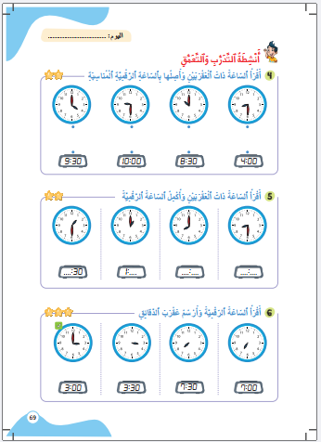
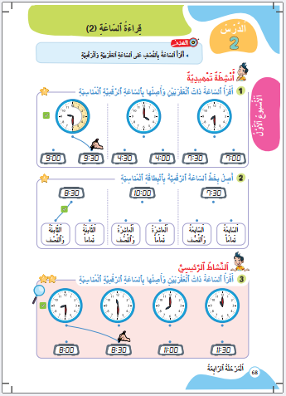
درس اليوم
(ة)خاص بالأستاذ
قراءة الساعة (2)

Slide 5



(ة)خاص بالأستاذ
مراحل الدرس
1
افتتاح الدرس
1
12
1
2
5
نمذجة
1
ممارسة موجهة
3
20
1
ممارسة مستقلة
4
1
اختتام الدرس
5

Slide 6
(ة)خاص بالأستاذ
عند نهاية الدرس
على الأقل 80% من المتعلمين سيكونون قادرين على:
قراءة الساعة بالنصف على الساعة العقربية و الرقمية

Slide 7


مرحباً بكم في درس جديد مع مجد وندى

Slide 8

(ة)خاص بالأستاذ
افتتاح الدرس
1
تصحيح الواجبات المنزلية
حساب فرق عددين على السطر
أنشطة تمهيدية

Slide 9
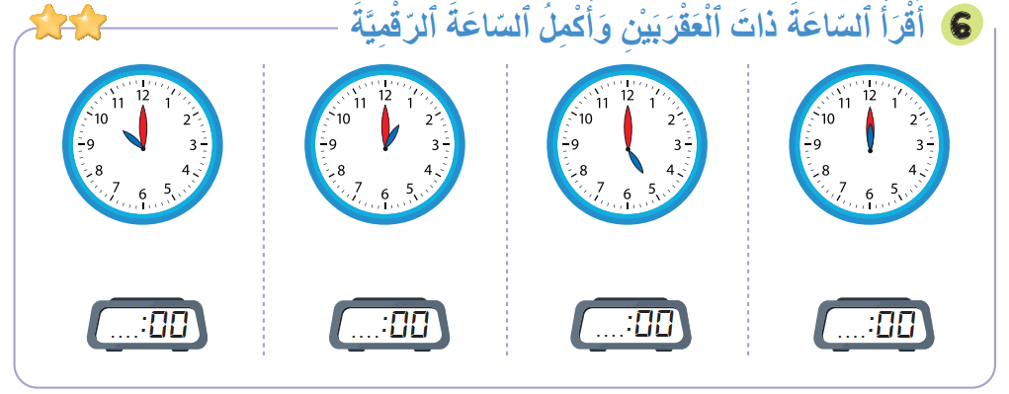
خذوا كراساتكم ، صححوا النشاط رقم 6 الصفحة 67
10
1
5
12

Slide 10
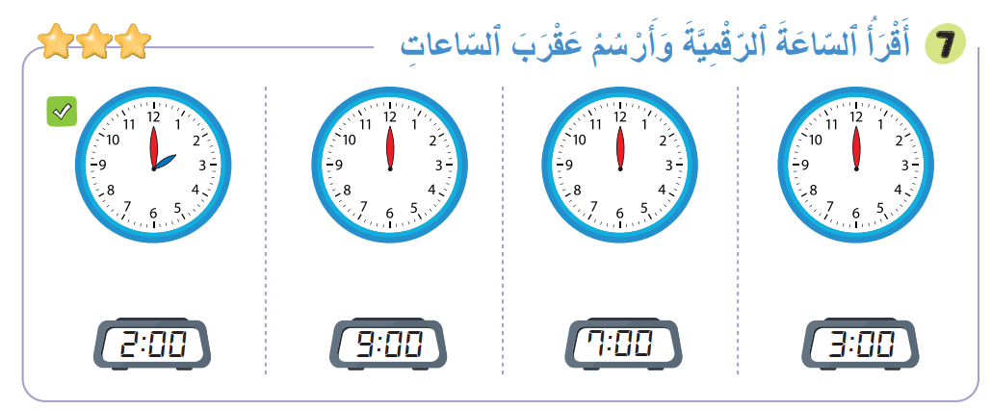

صححوا النشاط رقم 7 الصفحة 67

Slide 11
(ة)خاص بالأستاذ
افتتاح الدرس
1
تصحيح الواجبات المنزلية
حساب فرق عددين على السطر
أنشطة تمهيدية

Slide 12
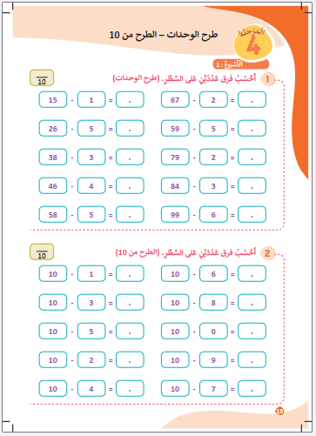

خذوا كراسات الحساب الذهني الصفحة 18 ستنجزون هذه العمليات ، انتظروا الانطلاقة

Slide 13

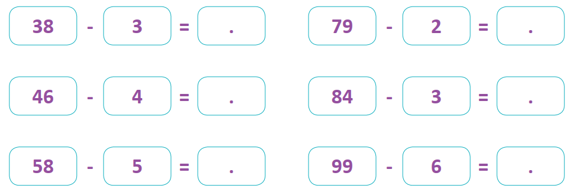
احسبوا فرق العددين على السطر - لديكم دقيقة
1

Slide 14
صححوا .
يسأل الأستاذ(ة) التلاميذ عن عدد الأخطاء المرتكبة لتحديد بطل الحساب الذهني ويحفز المتعثرين
35
77
42
81
53
93

Slide 15
(ة)خاص بالأستاذ
افتتاح الدرس
1
تصحيح الواجبات المنزلية
حساب فرق عددين على السطر
أنشطة تمهيدية

Slide 16


خذوا ألواحكم

Slide 17
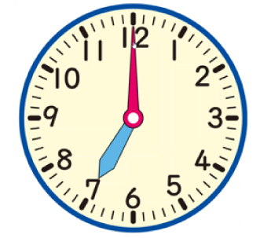
لا حظوا هذه الساعة العقربية ،الساعة تشير إلى السابعة تماما
اكتبوا على الألواح العدد الذي سيقف عنده العقرب الكبير عندما يقوم بدورة كاملة

Slide 18
ارفعوا الألواح

Slide 19
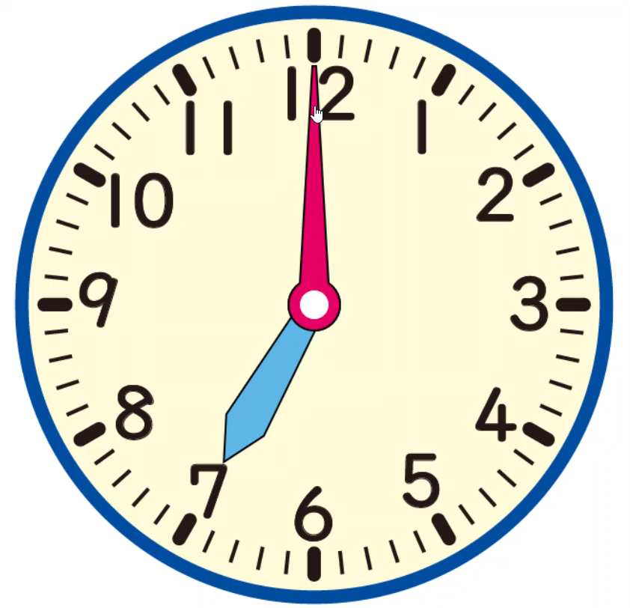
صححوا : العدد الذي سيقف عنده العقرب الكبير عندما يقوم بدورة كاملة هو 12
و ستشير الساعة إلى الثامنة تماما

Slide 20
لا حظوا هذه الساعة العقربية
اكتبوا العدد الذي سيقف عنده العقرب الكبير عندما يقوم بنصف دورة فقط

Slide 21
ارفعوا الألواح

Slide 22
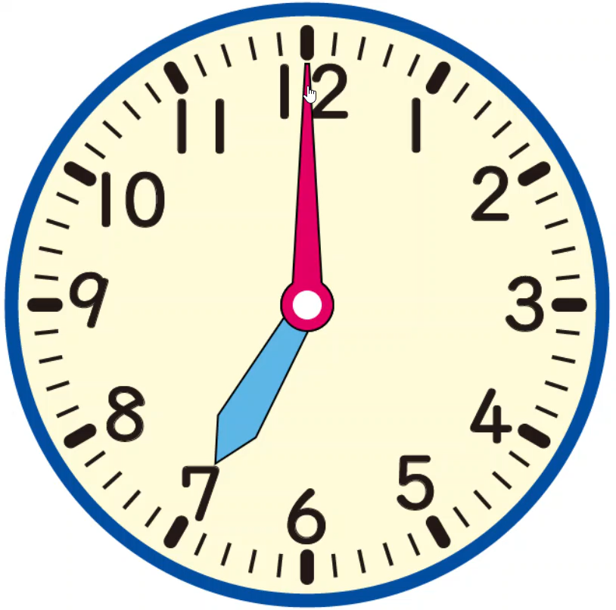
صححوا : العدد الذي سيقف عنده العقرب الكبير عندما يقوم بنصف دورة هو 6

Slide 23
(ة)خاص بالأستاذ
نمذجة
2
قراءة الساعة بالنصف

Slide 24


انتبهوا الآن، سنتعرف مع ندى و مجد كيف نقرأ الساعات بالنصف على الساعة العقربية و الساعة الرقمية

Slide 25

عرض فيديو النمذجة

Slide 26









من يقرأ الساعة ؟

Slide 27
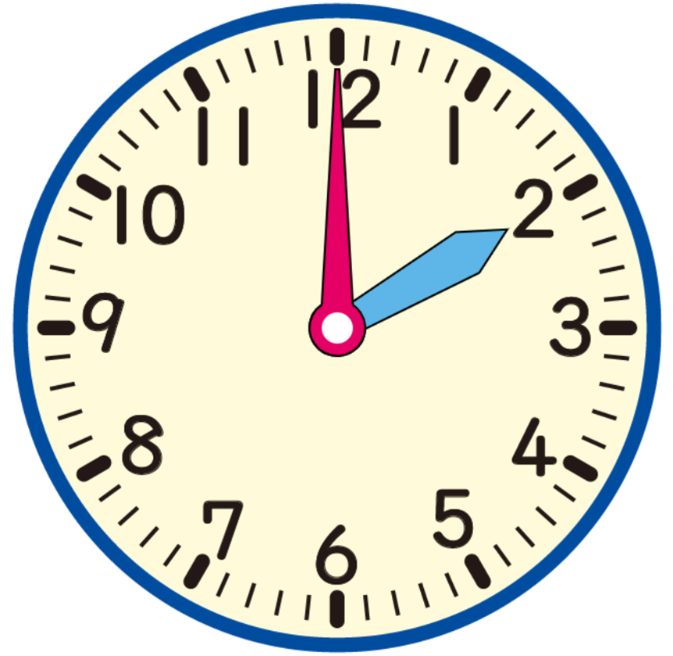
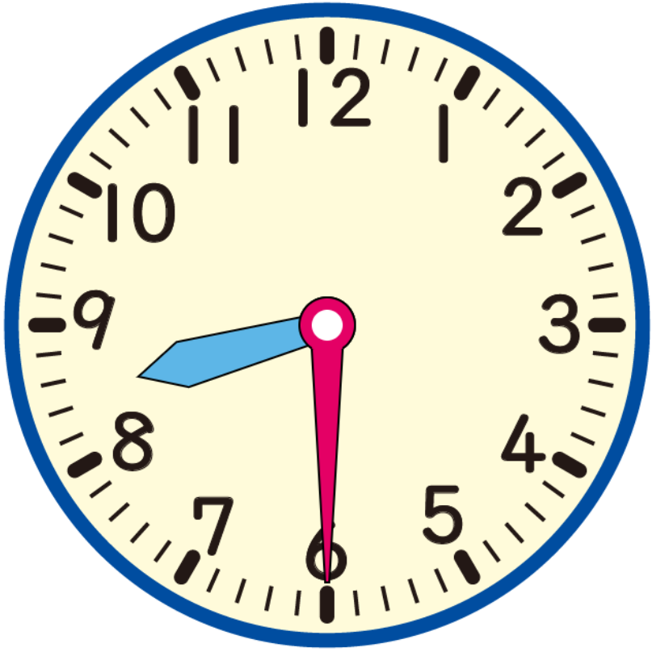
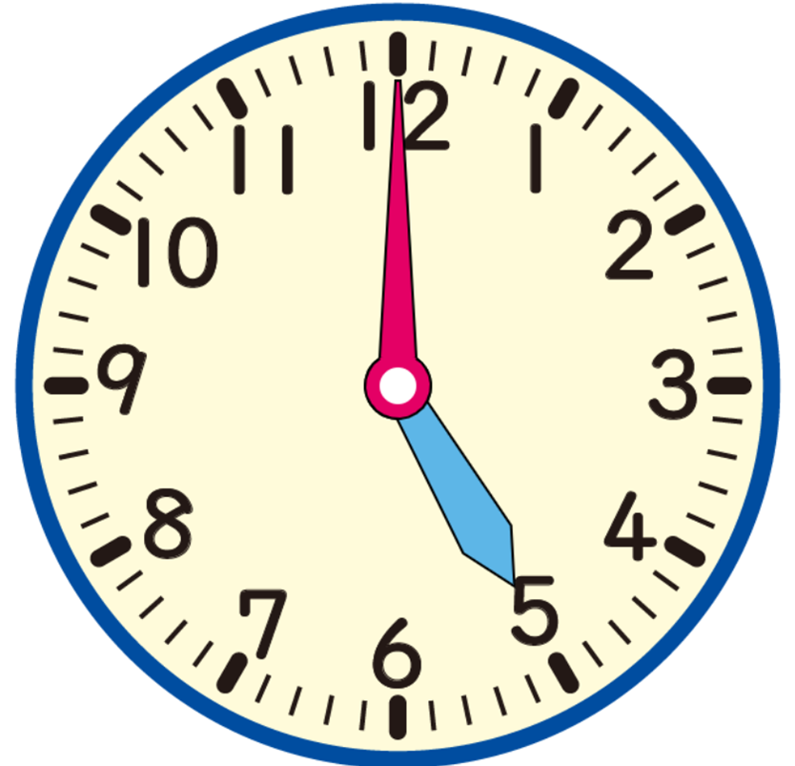
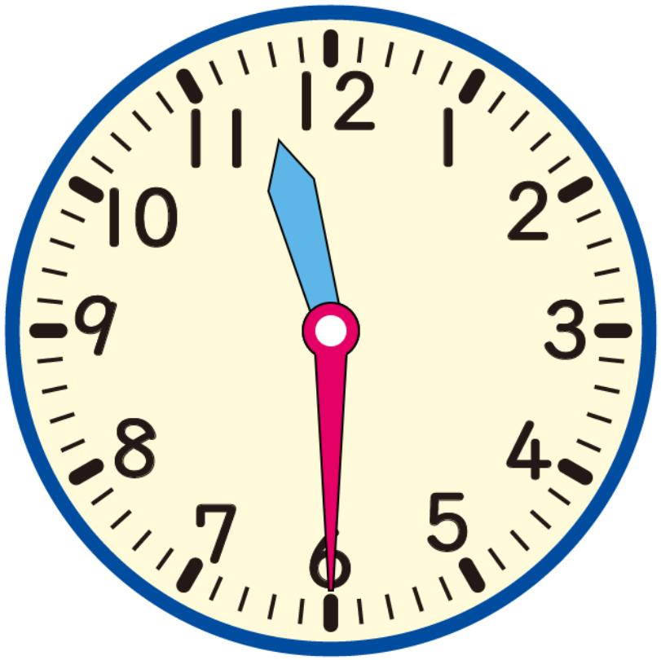
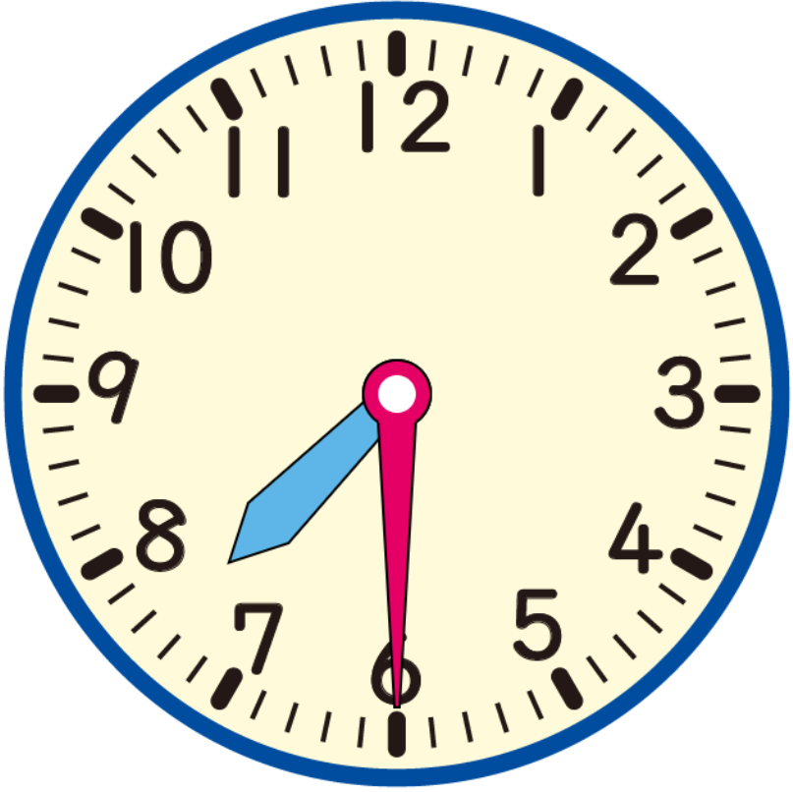
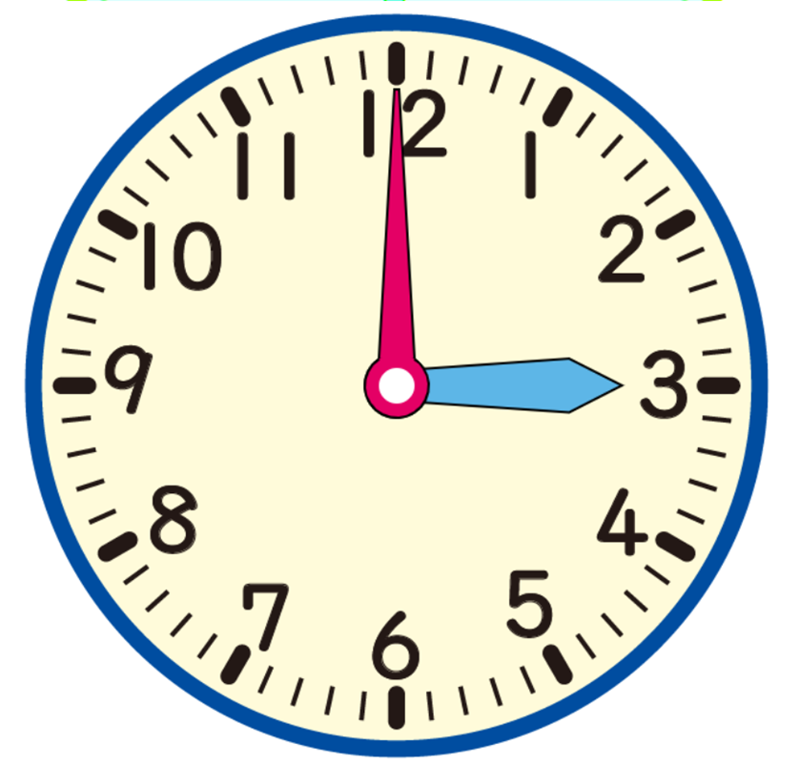
من يقرأ الساعة ؟

Slide 28
(ة)خاص بالأستاذ
ممارسة موجهة
3
النشاط 1
النشاط 2
النشاط 3

Slide 29
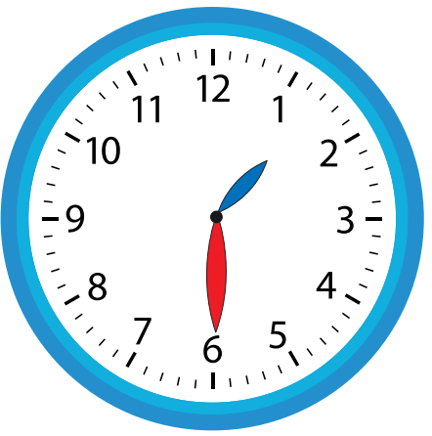

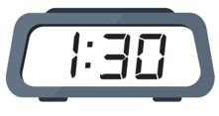
انتبهوا ، نريد أن تقرأ الساعة العقربية و نصلها بالساعة الرقمية الموافقة لها .
سننجز هذا النشاط خطوة خطوة

Slide 30

ماذا نفعل في الخطوة الأولى ؟
أقرأ الساعة و أصل
3
أحدد مكان عقرب الدقائق
2
أحدد الساعة التي يشير إليها عقرب الساعات
1

Slide 31
اكتبوا الساعة التي يشير إليها عقرب الساعات أي العقرب الصغير
أقرأ الساعة و أصل
3
أحدد مكان عقرب الدقائق
2
أحدد الساعة التي يشير إليها عقرب الساعات
1

Slide 32
ارفعوا الألواح

Slide 33
صححوا : يوجد عقرب الساعات بين الواحدة والثانية إذن لازال يشير إلى الساعة الواحدة
أقرأ الساعة و أصل
3
أحدد مكان عقرب الدقائق
2
أحدد الساعة التي يشير إليها عقرب الساعات
1

Slide 34
ماذا نفعل في الخطوة الثانية ؟
أقرأ الساعة و أصل
3
أحدد مكان عقرب الدقائق
2
أحدد الساعة التي يشير إليها عقرب الساعات
1

Slide 35
اكتبوا على الألواح العدد الذي يقف عنده عقرب الدقائق
أقرأ الساعة و أصل
3
أحدد مكان عقرب الدقائق
2
أحدد الساعة التي يشير إليها عقرب الساعات
1

Slide 36
ارفعوا الألواح

Slide 37
صححوا : يقف عقرب الدقائق عند السادسة 6
أقرأ الساعة و أصل
3
أحدد مكان عقرب الدقائق
2
أحدد الساعة التي يشير إليها عقرب الساعات
1

Slide 38
ماذا نفعل في الخطوة الثالثة ؟
أقرأ الساعة و أصل
3
أحدد مكان عقرب الدقائق
2
أحدد الساعة التي يشير إليها عقرب الساعات
1

Slide 39
اقرؤوا الساعة العقربية واكتبوا الساعة الرقمية الموافقة لها على الألواح.
أقرأ الساعة و أصل
3
أحدد مكان عقرب الدقائق
2
أحدد الساعة التي يشير إليها عقرب الساعات
1

Slide 40
ارفعوا الألواح

Slide 41
صححوا : يشير عقرب الساعات إلى الواحدة و يقف عقرب الدقائق عند 6
الساعة تشير إلى الواحدة و النصف و الساعة الرقمية الموافقة هي : 30 : 1
أقرأ الساعة و أصل
3
أحدد مكان عقرب الدقائق
2
أحدد الساعة التي يشير إليها عقرب الساعات
1

Slide 42
الساعة تشير إلى الواحدة و النصف أي مرت نصف ساعة على الواحدة تماما

Slide 43
(ة)خاص بالأستاذ
ممارسة موجهة
3
النشاط 1
النشاط 2
النشاط 3

Slide 44
خذوا ألواحكم

Slide 45
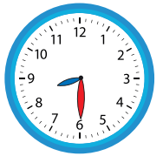

اقرؤوا الساعة العقربية واكتبوا رقم الساعة الرقمية الموافقة لها على الألواح.
3
2
1

Slide 46
ارفعوا الألواح

Slide 47
صححوا : تشير الساعة إلى الثامنة و النصف إذن الساعة الرقمية المناسبة هي رقم 3
من يشرح لنا كيف توصل للجواب ؟.
3
2
1

Slide 48
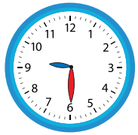


اقرؤوا الساعة العقربية واكتبوا رقم الساعة الرقمية الموافقة لها على الألواح.
3
2
1

Slide 49
ارفعوا الألواح

Slide 50
صححوا : تشير الساعة إلى التاسعة و النصف إذن الساعة الرقمية المناسبة هي رقم 1
من يشرح لنا كيف توصل للجواب ؟.
3
2
1

Slide 51
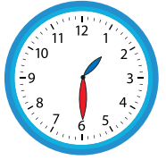
اقرؤوا الساعة العقربية وأكملوا الساعة الرقمية الموافقة لها على الألواح.
.. : 30

Slide 52
ارفعوا الألواح

Slide 53
صححوا :الواحدة و النصف . من يشرح لنا كيف توصل للجواب ؟
1 : 30

Slide 54
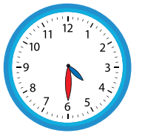
اقرؤوا الساعة العقربية وأكملوا الساعة الرقمية الموافقة لها على الألواح.
.. : ..

Slide 55
ارفعوا الألواح

Slide 56
صححوا :الرابعة و النصف . من يشرح لنا كيف توصل للجواب ؟
4 : 30

Slide 57
(ة)خاص بالأستاذ
ممارسة موجهة
3
النشاط 1
النشاط 2
النشاط 3

Slide 58

الآن خذوا كراساتكم الصفحة 68 سنطبق ما تعلمناه في النشاط رقم 3؛ سأشرح لكم التعليمة. انتظروا الانطلاقة.

Slide 59

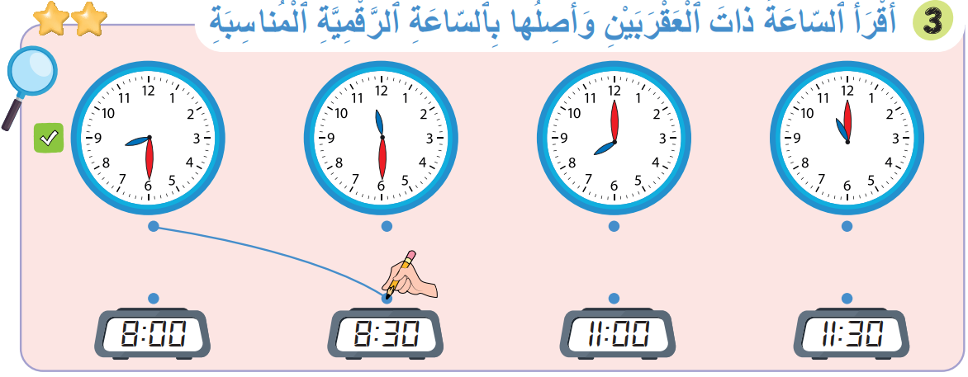

لديكم 7 دقائق للإنجاز؛ سأمر بين الصفوف لمساعدتكم؛
7

Slide 60
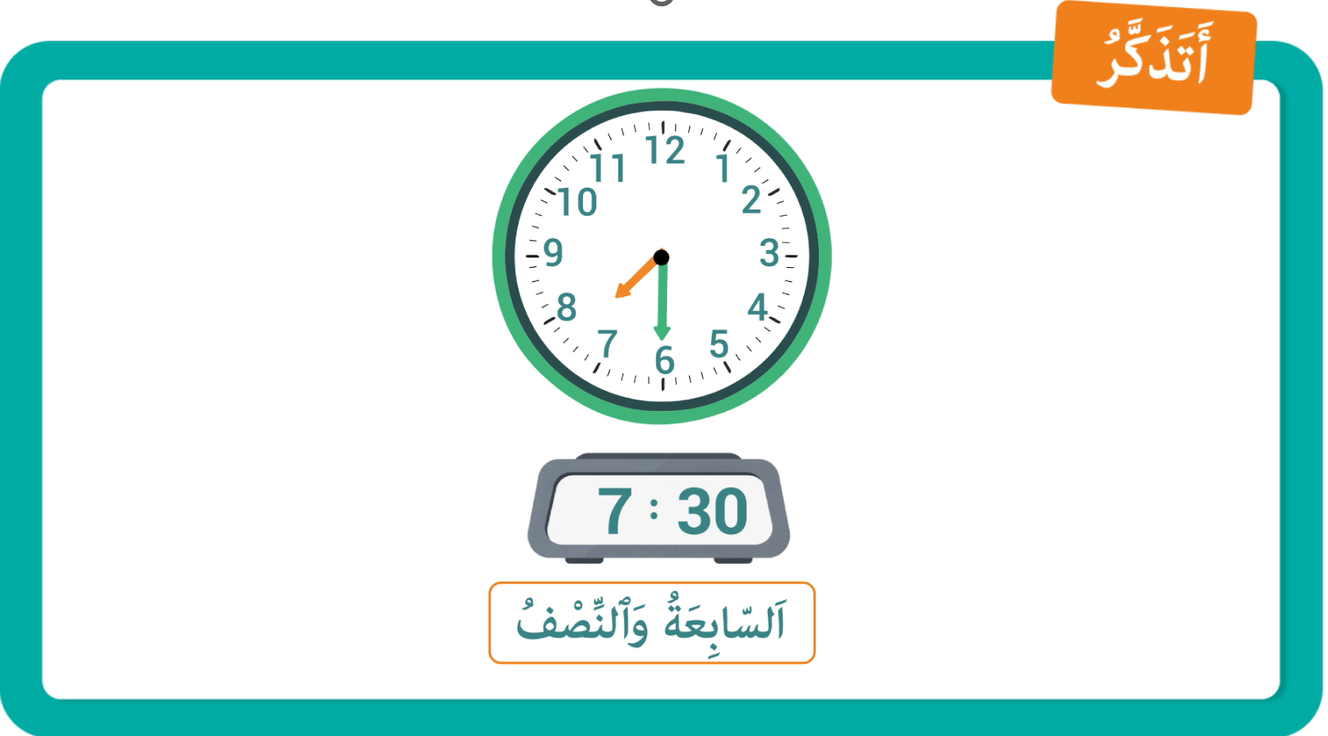

الآن ستشتغلون في ثنائيات كل واحد يقارن إنجازه مع إنجاز زميله، استعينوا ببطاقة التذكر

Slide 61



نصحح جماعة :الحادية عشرة و النصف - الثامنة تماما – الحادية عشرة تماما
يعين الأستاذ(ة) أحد المتعلمين للقيام إلى السبورة للتصحيح

Slide 62
(ة)خاص بالأستاذ
ممارسة مستقلة
4
أنجز بمفردي

Slide 63


الآن ستنجزون النشاط رقم 4 الصفحة 69 .
سأمر بين الصفوف لمساعدتكم و مراقبة كراساتكم .
7

Slide 64
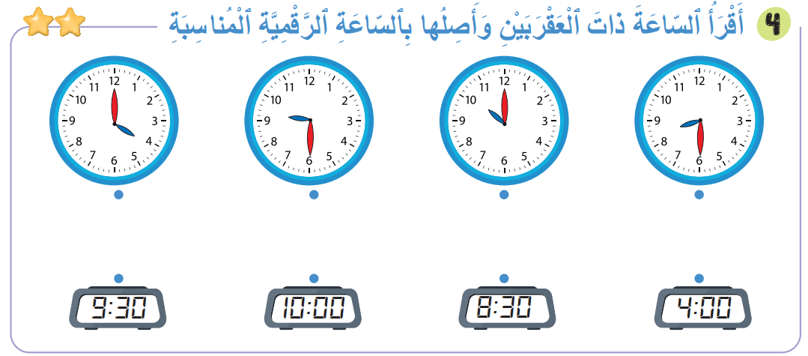
النشاط رقم 4

Slide 65




صححوا : الرابعة تماما - التاسعة والنصف – العاشرة تماما - الثامنة و النصف

Slide 66
(ة)خاص بالأستاذ
اختتام الدرس
5

Slide 67
انتبهوا جيدا! في المنزل، ستنجزون الأنشطة المتبقية على الصفحتين 68 و69

Slide 68
إلى اللقاء في الحصة القادمة.

Slide 69


(ة)خاص بالأستاذ
بناء على إنجازات المتعلمين خلال الممارسة المستقلة

